Slide 1
Meď, striebro, zlato I.B skupina
Spracoval: Lukáš Blaško, VI.OA

Slide 2
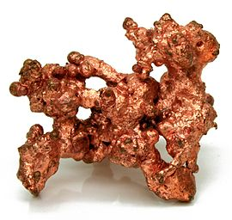
MEĎ – Cuprum - Cu
Protónové číslo : 29
Konfigurácia : [Ar] 3d¹⁰ 4s²
Fyzikálne vlastnosti :
teplota topenia : 1804 ºC
teplota varu : 2595 ºC
červený kov, kujný a ťažný
je výborným vodičom elektrického prúdu
názov dostala podľa prvých baní na meď na Cypre.

Slide 3
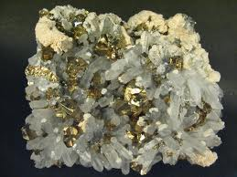
MEĎ – výskyt
V prírode sa vyskytuje jednak rýdza, napr. v Amerike. Guľôčky medi sa nachádzajú v popole ohnísk černochov v Katange. Častejšie sa meď vyskytuje v rudách: v chalkopyrite, v sírnikoch chalkozíne a kovelíne, ale aj v oxide meďnom - kuprite a v zásaditých uhličitanoch - modrom azurite a zelenom malachite.

Slide 4
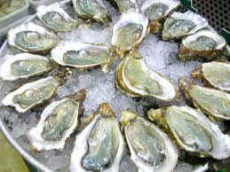
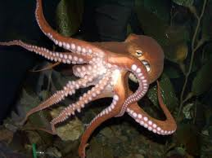
MEĎ – výskyt
Hromadí sa aj v jačmeni, fazuli, uhorkách, orechoch, mlieku a pod. Zo živočíchov najviac obsahujú meď ustrice a chobotnice v dýchacom pigmente hemocyanine.

Slide 5
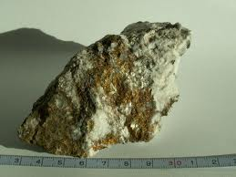
MEĎ - výroba
Meď sa v prírode vyskytuje často ako čistý kov.
Hutnícky sa vyrába z rúd, v ktorých je zlúčená s kyslíkom, sírou alebo inými prvkami:
· chalkopyrit hojne sa vyskytuje na Slovensku (napr. v Slovinkách pri Krompachoch);
· azurit a malachit
· kuprit

Slide 6
MEĎ - výroba
Hutnícky proces pri výrobe medi z chalkopyritu pozostáva z jeho spracovania tavením a redukovaním v peci. Ruda sa v peci zohrieva tak, aby sa sulfid meďnatý vytavil spolu sosulfidom železnatým. Tavenie sa opakuje dovtedy, kým sa nezíska tavenina s obsahom asi 60% medi. Ďalej sa musí takáto tavenina rafinovať (čistiť)- najčastejšie elektrolyticky.
Rafinovaná meď má čistotu 99 až 99,8%.

Slide 7
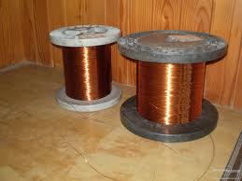
MEĎ - použitie
Meď sa na technické účely využíva ako čistý kov (asi 55 % produkcie), aj ako zliatina s rôznymi prvkami (zvyšok).
Až 75 % medených výrobkov sa použije v elektrotechnike, ďalej nasleduje strojárstvo, potravinárstvo a chemický priemysel. Používa sa napríklad pri výrobe drôtov, plechov, potrubia a mincí, v poľnohospodárstve pri ošetrovaní chorôb plodín, na ochranu dreva, kože a tkanív.

Slide 8
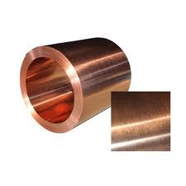
MEĎ - použitie
Z dôvodu jej vysokej elektrickej a tepelnej vodivosti sa tiež používa ako metabolit. Bežná medná soľ ako sulfát, uhličitan, kyanid, oxid a sulfid sa používa ako fungicíd, zložka v keramike a pyrotechnike, pre pokovovanie elektrolytov ako aj ďalšie aplikácie v priemysle. Zliatiny medi, bronz a mosadz, sa používajú na výrobu prístrojov a náradia v rozličných odvetviach.

Slide 9
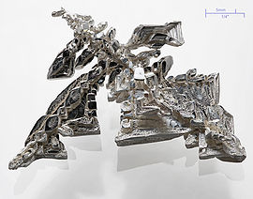
STRIEBRO – Argentum - Ag
Protónové číslo : 47
Konfigurácia : [Kr] 4d¹⁰ 5s¹
Fyzikálne vlastnosti :
teplota topenia : 960,5 ºC
teplota varu : 2212 ºC
ušľachtilý, biely, ťažný a kujný kov
je výborným vodičom elektrického prúdu
názov pochádza zo Samskritského "argenos", čo znamená jasný.

Slide 10
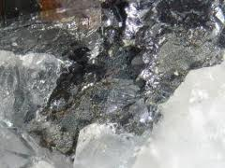
STRIEBRO – výskyt a výroba
V zemskej kôre sa striebro vyskytuje vzácne. Priemerný obsah činí okolo 0,07 – 0,1 mg/kg. V morskej vode je jeho koncentrácia približne 3 mikrogramy na liter. Predpokladá sa, že vo vesmíre pripadá na jeden atóm striebra približne bilión atómov vodíka.
V prírode sa striebro obyčajne vyskytuje v zlúčeninách, prípadnej aj ako čistý kov. Skoro vždy je striebro prímesou v rýdzom prírodnom zlate. Z minerálov striebra je najvýznamnejší akantit a jeho vysokoteplotná modifikácia (nad 179 °C) argentit Ag₂S.

Slide 11
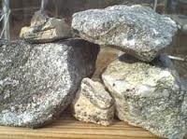
STRIEBRO – výskyt a výroba
Ako zdroj pre priemyslové získavanie striebra sú však rudy olova, medi, niklu alebo zinku. Najviac používanou metódou na získavanie rýdzeho striebra je elektrolýza, z halogenidov sa však dá ako rýdze získať aj pyrometalurgicky priamym tavením.
Najväčšími svetovými producentami sú Mexiko, Kanada, Peru, Austrália a USA.

Slide 12
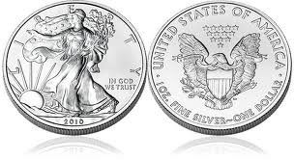
STRIEBRO - použitie
Striebro je predovšetkým technicky dôležitý kov. Je potrebné na fotografické účely, na výrobu šperkov, úžitkových a ozdobných predmetov, pre elektrotechnický priemysel, ako aj na liečebné a chemickotechnologické účely.
V dôsledku klesajúcej produkcie a vzrastajúcich cien bude v budúcnosti striebro ako mincový kov nahradené inými kovmi, predovšetkým niklom a meďou.

Slide 13
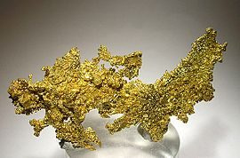
ZLATO – Aurum - Au
Protónové číslo : 79
Konfigurácia : [Xe]4f¹⁴ 5d¹⁰6s¹
Fyzikálne vlastnosti :
teplota topenia : 1063
teplota varu : 2966
na vzduchu stály, žltý, lesklý kov
najkujnejší zo všetkých kovov, má najväčšiu ťažnosť (z 1 kg možno vytiahnuť drôtik dlhý 3 km)
názov rannej zory - auróry

Slide 14
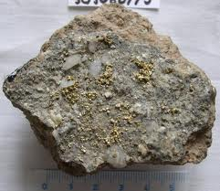
ZLATO - výskyt
Zlato je v zemskej kôre veľmi vzácnym prvkom.
V horninách sa vďaka svojej inertnosti vyskytuje prakticky iba ako rýdzi kov. Kockový nerast vytvára pliešky a zrná uzavreté najčastejšie v kremennej výplni žíl. Kryštály nie sú hojné, často mikroskopicky rozptýlené v šedom žilnatom kremeni.

Slide 15
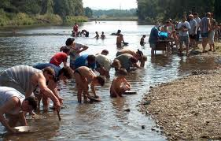
ZLATO - výskyt
Vyskytuje sa rýdze alebo v zliatine so striebrom (elektrum). Po rozrušení žíl sa dostáva do náplavov odkiaľ sa ryžuje. Najbohatšie svetové náleziská sú v južnej Afrike, na Urale, v Austrálii; okruhliaky zlata (nugety, až kilogramové) v Kanade a na Sibíri. V Česku sú zlatonosné žily v stredných Čechách (napr. Jílové, Roudný), v Jeseníkoch (Zlaté Hory) a v okolí Kašperských hôr, na Slovensku pri Kremnici, ale aj v západnej časti Malých Karpát.

Slide 16
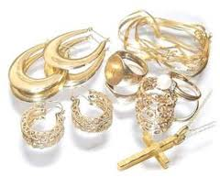
ZLATO - použitie
Zlato sa používa najmä na výrobu šperkov a to vo forme zliatin so striebrom, meďou, zinkom, paládiom či niklom. Samotné rýdze zlato je príliš mäkké a šperky z neho zhotovené by sa nehodili pre praktické použitie. Prímesi paládia a niklu navyše sfarbujú vzniknutú zliatinu – vzniká tak v súčasnosti dosť moderné biele zlato. Obsah zlata v klenotníckych zliatinách alebo rýdzosť sa vyjadruje v karátoch.

Slide 17
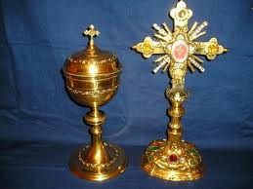
ZLATO - použitie
Aj veľmi tenký zlatý film na povrchu kovu ho dokáže účinne ochrániť pred koróziou. Pozlacovanie kovových materiálov sa zvyčajne prevádza elektrolytickým vylučovaním zlata na príslušnom kove, ktorý je ponorený do zlatiaceho kúpeľa a je na neho privedené záporné napätie (pôsobí ako katóda). Okrem toho pozlacovanie zvyšuje hodnotu pokovaného predmetu, ako príklad môžu slúžiť rôzne športové a príležitostné medaily, pamätné mince, bižutéria,elektropriemysel a pod.

